Slide 1
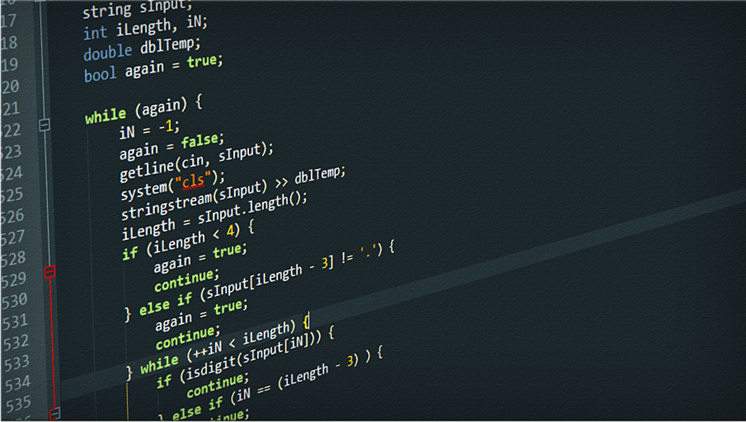
PYTHON
Lenguaje de alto nivel de programación interpretado.

Slide 2

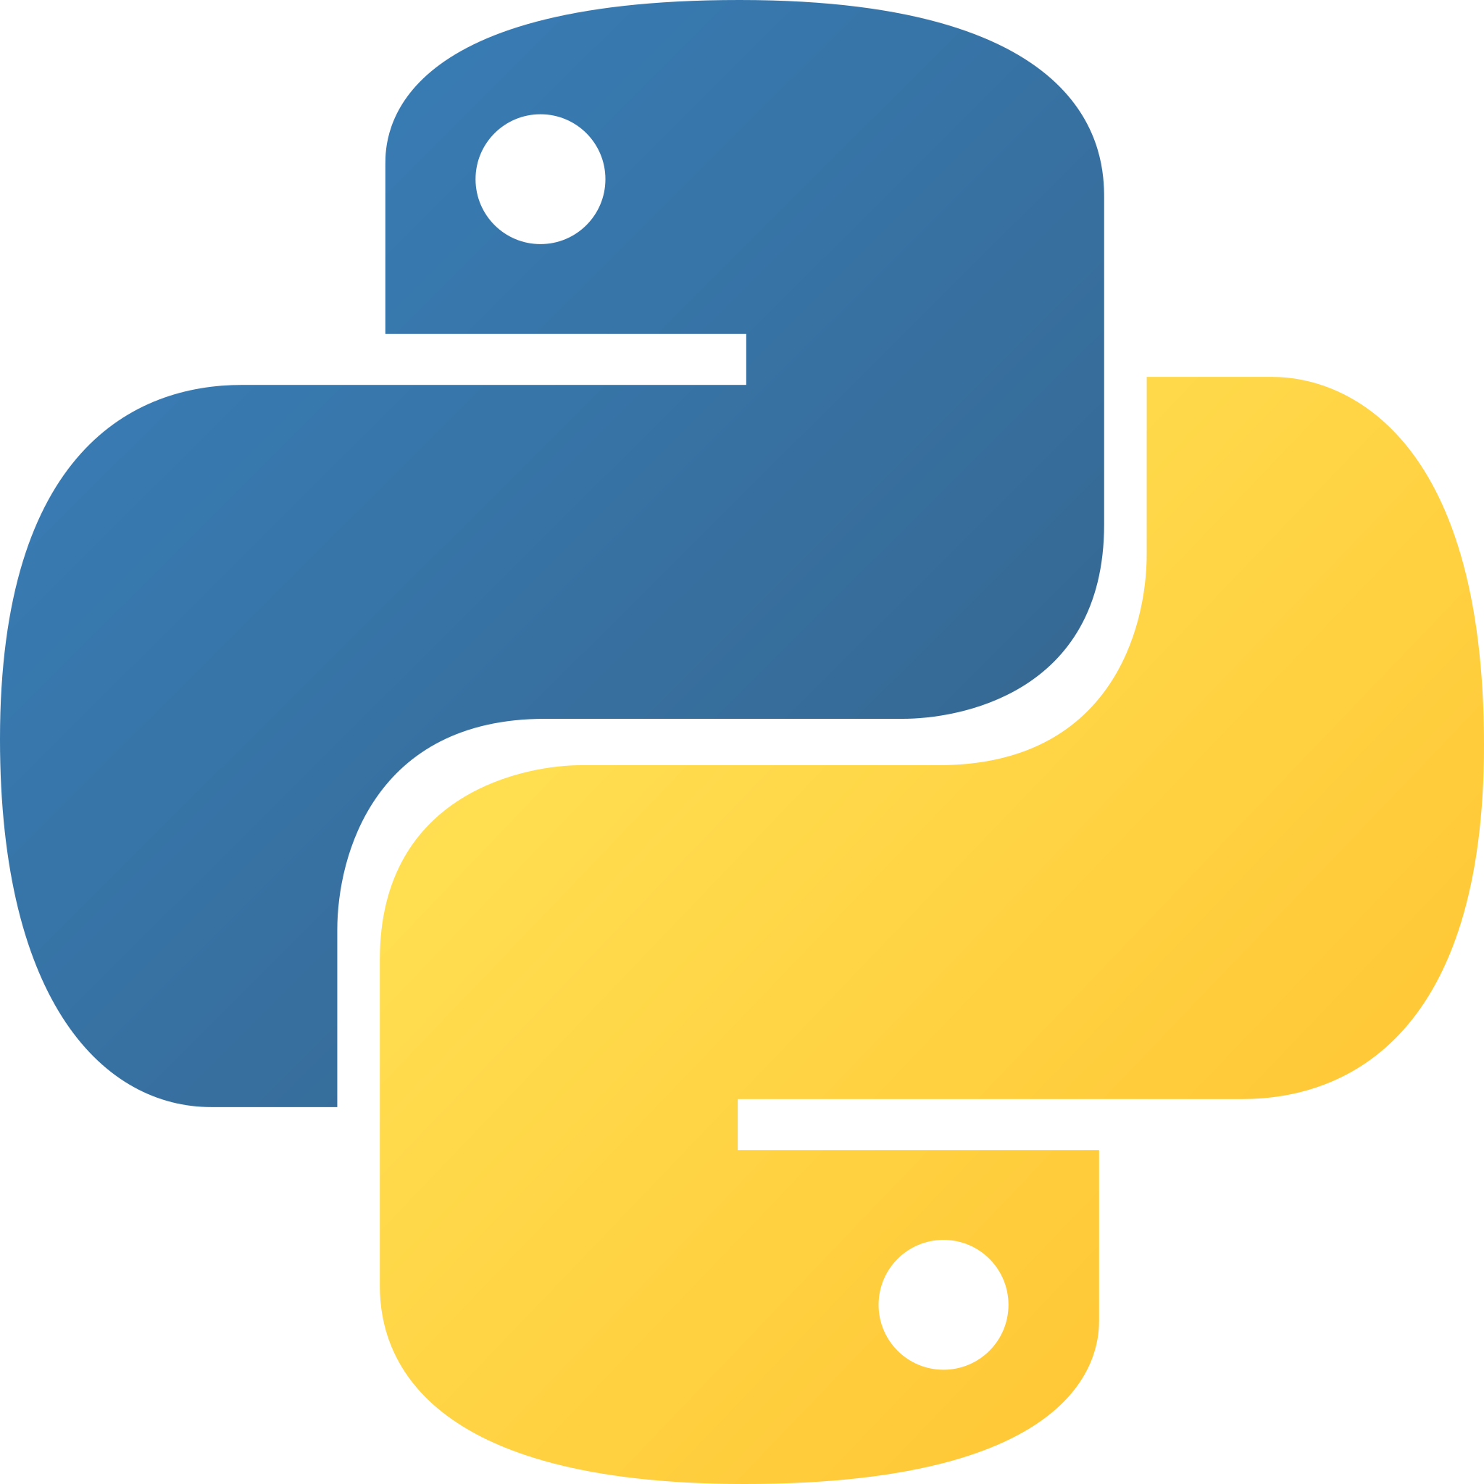
¿QUÉ ES PYTHON?
Python es un lenguaje de programación de alto nivel, orientado a objetos, con una semántica dinámica integrada, principalmente para el desarrollo web y de aplicaciones informáticas.
Python es relativamente simple, por lo que es fácil de aprender, ya que requiere una sintaxis única que se centra en la legibilidad. Los desarrolladores pueden leer y traducir el código Python mucho más fácilmente que otros lenguajes.
Por tanto, esto reduce el costo de mantenimiento y de desarrollo del programa porque permite que los equipos trabajen en colaboración sin barreras significativas de lenguaje y experimentación.

Slide 3
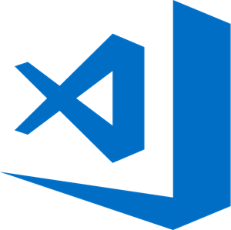
¿QUÉ ES VISUAL STUDIO CODE?
Visual Studio Code (VS Code) es un editor de código fuente desarrollado por Microsoft. Es software libre y multiplataforma, está disponible para-Windows, GNU/Linux y macOS.
Multiplataforma: Es una característica importante en cualquier aplicación y más si trata de desarrollo. Visual Studio Code está disponible para-Windows, GNU/Linux y macOS.
Extensiones: Visual Studio Code es un editor potente y en gran parte por las extensiones. Las extensiones nos permiten personalizar y agregar funcionalidad adicional de forma modular y aislada.
Uso del control de versiones: Visual Studio Code tiene compatibilidad con Git, por lo que puedes revisar diferencias o lo que conocemos con git diff, organizar archivos, realizar commits desde el editor, y hacer push y pull desde cualquier servicio de gestión de código fuente.

Slide 4
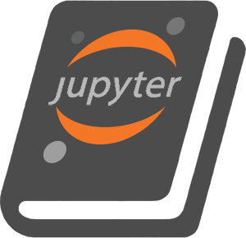
¿QUÉ ES JUPYTER NOTEBOOK?
Jupyter Notebook es una aplicación web de código abierto que nos permite crear y compartir código y documentos. Es un entorno informático interactivo, que permite a los usuarios experimentar con el código y compartirlo.
Jupyter es el acrónimo de Julia, Python y R, los tres lenguajes de programación con los que empezó Jupyter, aunque hoy en día soporta una gran cantidad de lenguajes.

Slide 5
